Slide 1
臺中市 清水區 大楊國小
五年甲班 巡迴特教班

Slide 2
大楊國小位於臺中市清水區的鰲峰山上，附近有著自1962年越戰爆發後，為提供美國戰鬥機用油而興建的油庫。孩子們發現每到油庫玩耍時，會有滿地被遺留的垃圾，為了讓油庫垃圾不落地，決定創作一首「楊護油庫之歌」和製作影片，向周遭的人和社會大眾宣傳一起「大手牽小手，楊護油庫環境」。

Slide 3
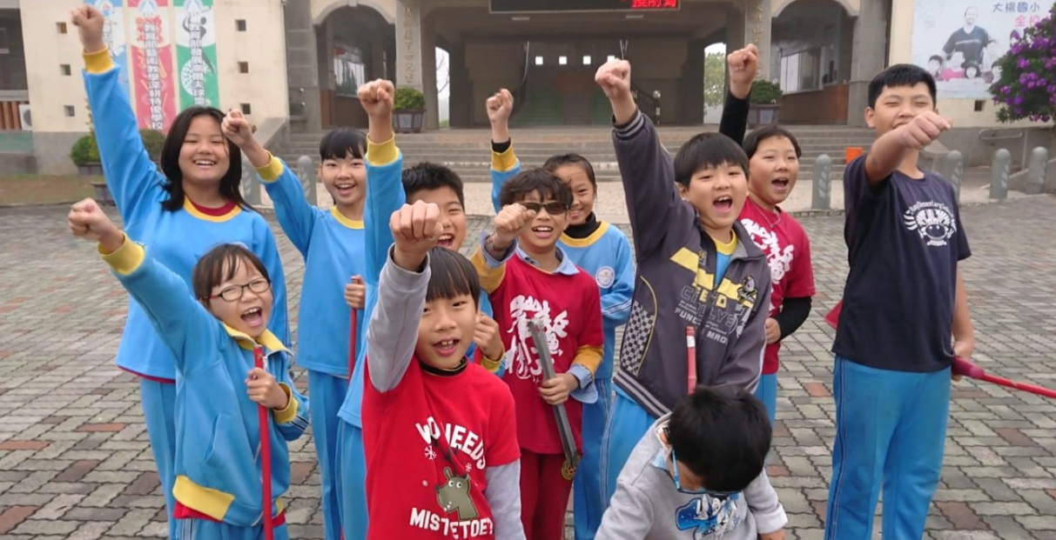
大手牽小手 楊護油庫一起來
臺中市【大楊國小】五年甲班 巡迴特教班
執行時間：2019/2/15-2019/3/8

Slide 4
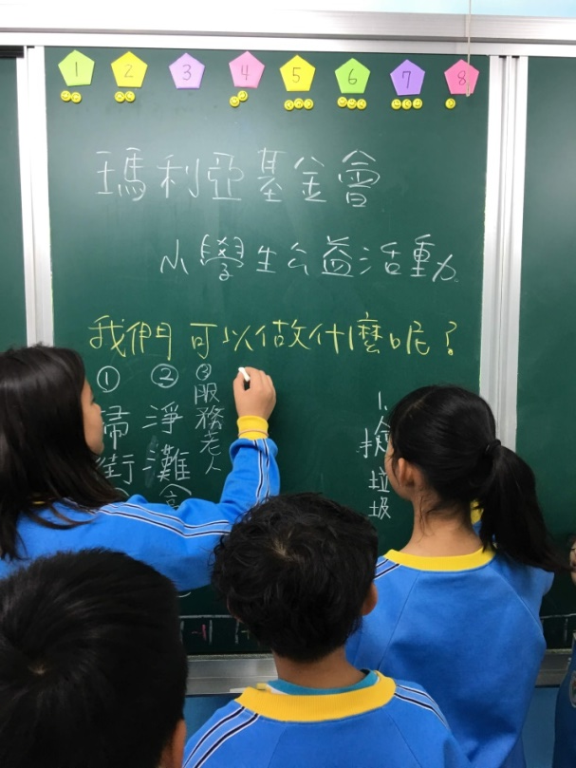
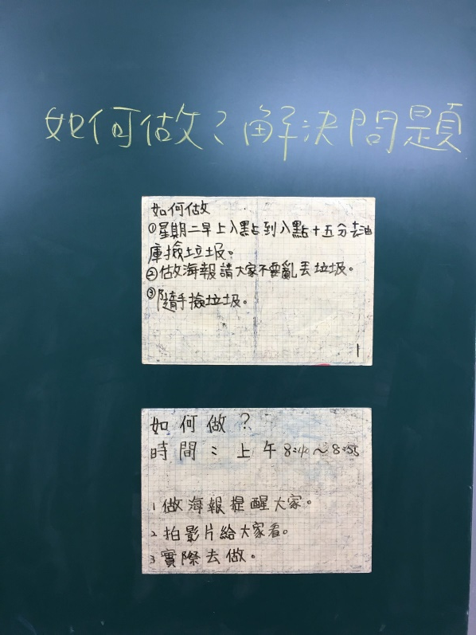
討論問題
全班討論「瑪利亞基金會小學生公益活動」，我們可以做什麼呢？

Slide 5
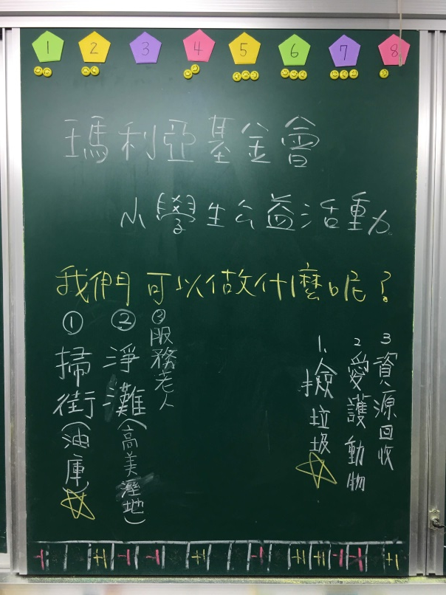
選定問題
學生發現他們假日到大楊油庫玩時，常會看到滿地垃圾。決定透過自己的小力量，捍衛油庫的環境。

Slide 6
規劃行動
活動一：自己做起
2019.2.15週五早上到油庫進行打掃
活動二：影響家人
2019.2.18和家人分享一起守護油庫環境
活動三：宣導活動
2019.3.4利用升旗時間向全校宣導
活動四：歌曲創作
2019.2.26引起大家的注意
活動五：影片製作
2019.3.11向社會大眾宣導

Slide 7
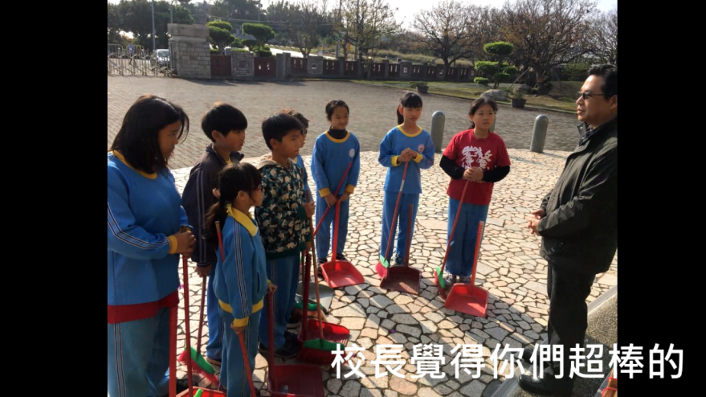
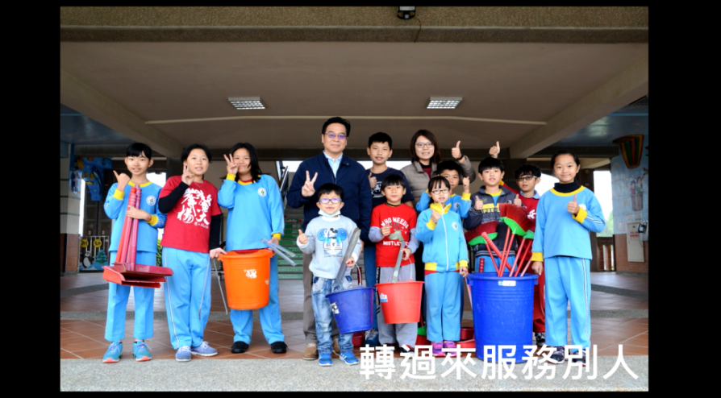
校長支持
出發打掃油庫前，校長給予我們勉勵：
什麼樣的小孩叫長大呢？
從被別人服務，轉過來服務別人。

Slide 8
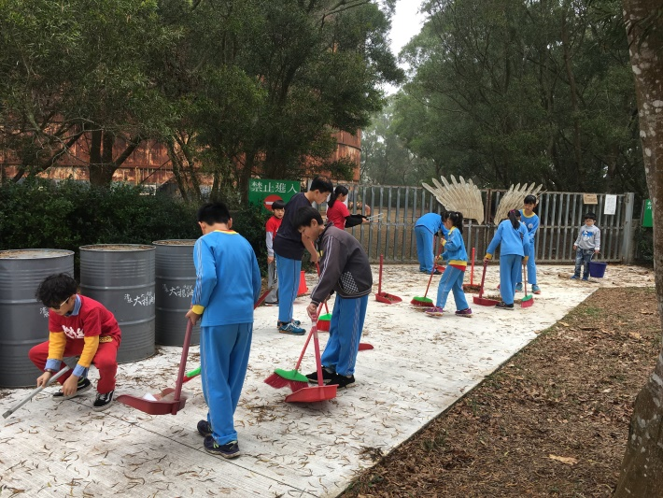
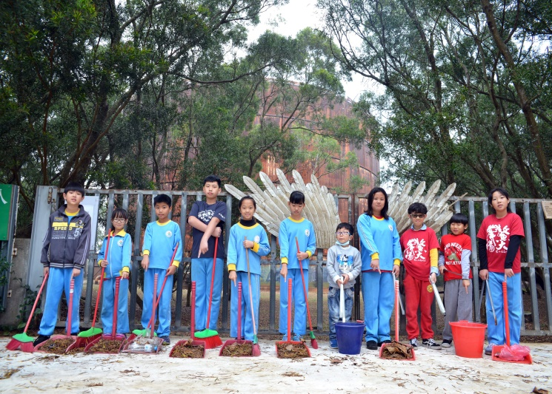
活動一：自己做起
守護油庫環境，得由自己做起
利用週五早修時間到油庫進行打掃

Slide 9
活動二：影響家人
對於小朋友的善行，家長給予高度肯定，並願意以身作則，一起楊護油庫環境。

Slide 10
從自身做起 影響家人 我們還可以 如何延續楊護油庫活動呢？

Slide 11
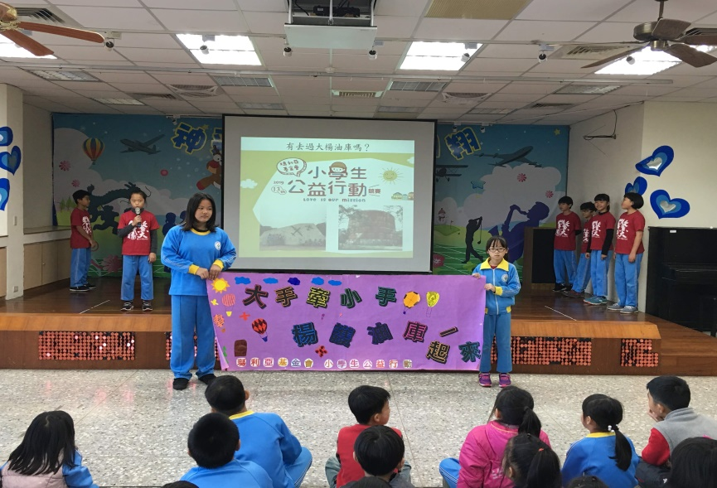
活動三：宣導活動
透過全校升旗時間，向大家介紹清掃油庫的發現，並宣導楊護油庫一起來。

Slide 12
家人知道了 學校知道了 那我們要如何發揮創意 激起更多人的注意呢？

Slide 13
活動四：歌曲創作
楊護油庫之歌
大手牽小手 溫暖樂悠悠
大手牽呀牽小手 希望油庫沒垃圾
楊護油庫一起來
大手牽小手 公益樂悠悠
大手牽呀牽小手 希望油庫沒垃圾
楊護油庫一起來
歡迎大家一起來
歌曲連結https://www.youtube.com/watch?v=niemxAvxMr8

Slide 14
活動五：影片製作
透過影片製作，並上傳Youtube，讓更多人可以知道油庫的環境整潔需要你我一同維護。
網址連結https://www.youtube.com/watch?v=zulRnPLvMk8

Slide 15
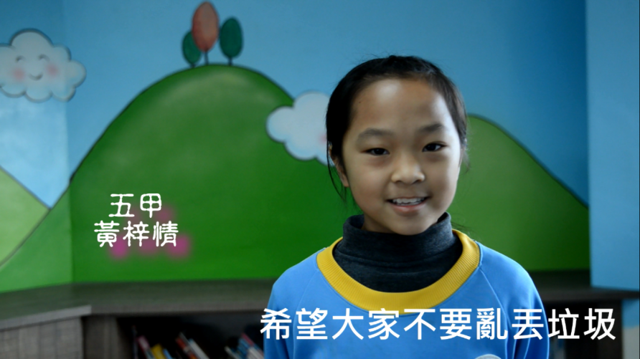
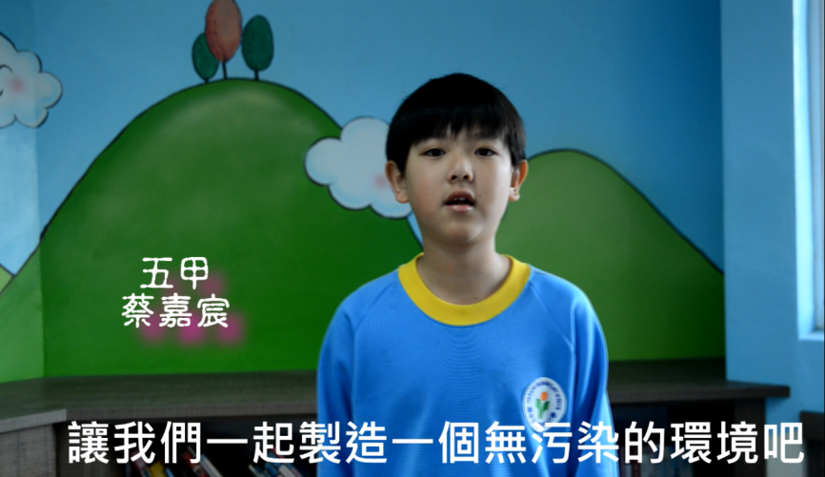
我有話要說…
讓我們一起大手牽小手
楊護油庫環境吧！

Slide 16
善行給我們自己力量 也激發別人行善

